Slide 1
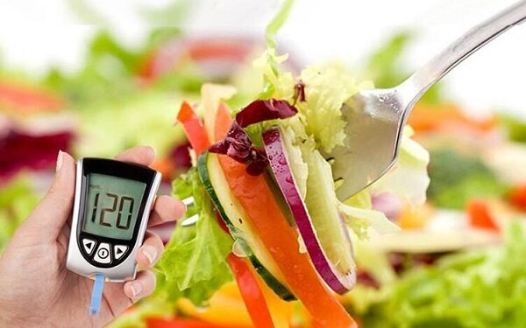
پیشگیری از دیابت و یا کنترل قند خون

Slide 2
این بیماری یک نوع اختلال در سوخت و ساخت بدن است به طوریکه بدن قادر به استفاده کامل از قند نمی باشد. دیابت یک بیماری خاموش ولی پیشرونده است که به تدریج تمامی بافتهای بدن را درگیر میکند و ممکن است فرد دیابتی سالها از ابتلا خود به این بیماری بی خبر باشد.
ازعلائم اولیه دیابت پرخوری، تشنگی، کاهش وزن و پرادراری را میتوان نام برد.
بیماران مبتلا به دیابت باید تغذیه متعادل، تحرک کافی و سطح فعالیت بدنی مناسبی داشته باشند و از استرس و اضطراب پرهیز نمایند.

Slide 3
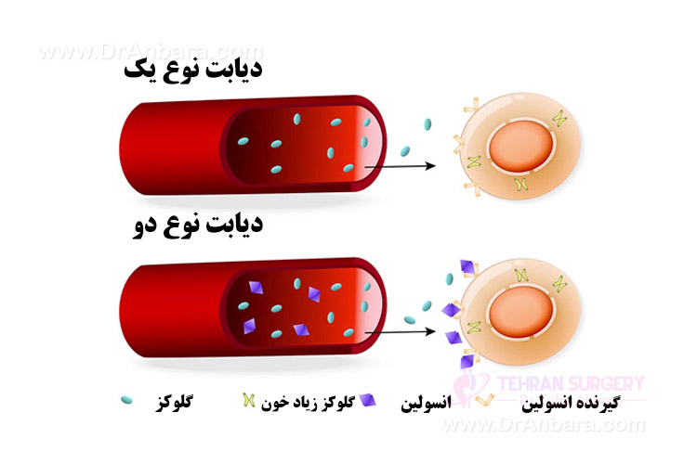
دیابت به 3 شکل زیر دیده میشود:
دیابت نوع 1
دیابت نوع 2
دیابت بارداری

Slide 4
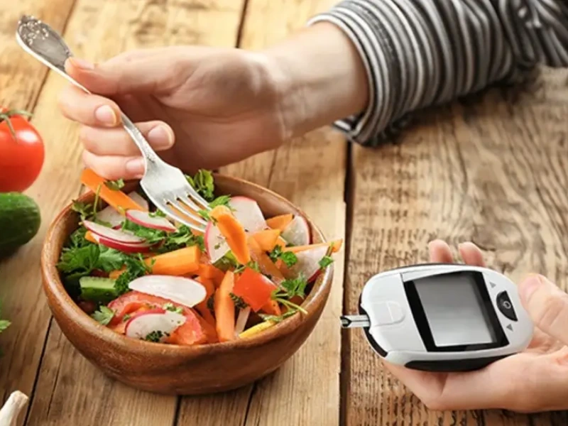
اهمیت رژیم غذایی در کنترل دیابت چیست؟
رژیم غذایی مناسب، نیازهای روزانه فرد از جمله انرژی و مواد مغذی را تامین میکند و باید به همراه آن قند خون،چربی خون، فشار خون و وزن افراد مبتلا به دیابت کنترل شود.هدف از تنظیم رژیم غذایی در افراد دیابتی کنترل قند خون، کنترل چربی خون و کنترل وزن بدن و همچنین تنظیم زمان مصرف وعده های اصلی و میان وعده ها به منظور پیشگیری از تغییر قند خون در افرادی است که دارو مصرف میکنند. با رعایت یک رژیم غذایی منظم میتوان به پیشگیری و درمان عواقب مزمن دیابت مانند بیماریهای کلیوی، فشارخون بالا و بیماریهای قلبی عروقی کمک نمود.

Slide 5
اهمیت رژیم غذایی در کنترل دیابت چیست؟
افراد دیابتی باید دریافت غذاهای غنی از چربیهای ترانس و اشباع نظیر فست فودها، روغنهای نباتی جامد، غذاهای سرخ کرده، لبنیات پرچرب را کاهش داده و بیشتر از منابع غذایی حاوی امگا3 مانند انواع ماهی ها و روغن زیتون استفاده کنند. استفاده متعادل از امگا 3 و اسیدهای چرب غیراشباع سبب پاسخ دهی بهتر گیرنده های سلول به انسولین میشود و در مقابل چربیهای اشباع شده و چربیهای ترانس موجب مقاومت گیرنده های سلول های انسولین میشود و محدودیت مصرف آنها باید مورد توجه باشد.

Slide 6
اهمیت رژیم غذایی در کنترل دیابت چیست؟
رژیمهای غنی از پروتئین نقش مهمی در پیشگیری از ناراحتی های عصبی دارند که اغلب بیماران دیابتی به آن مبتلا میشوند. غذاهای پروتئینی منبع غنی ویتامینهای گروه B میباشند. کمبود ویتامینهای گروه B نقش مهمی در ابتلا به اختلالات عصبی دارد. دریافت پروتئینهای حاوی چربیهای اشباع (نظیر لبنیات پرچرب و گوشت قرمز) باید در رژیم غذایی آنها محدود شود. میزان کل کربوهیدرات مصرفی و همچنین کل انرژی دریافتی روزانه، عوامل تعیین کننده نوع کربوهیدرات مصرفی هستند. با این وجود بهتر است از کربوهیدرات هایی که شاخص گلیسمیک پایین تری دارند استفاده شود.

Slide 7
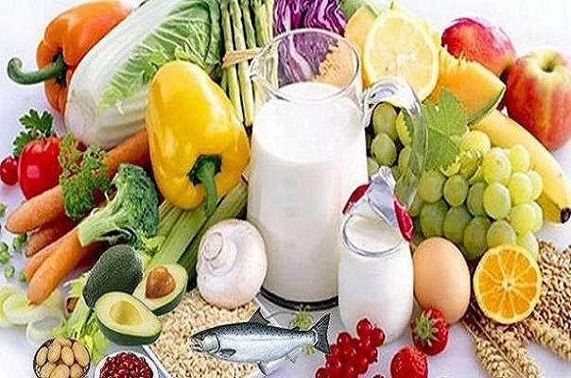
اهمیت رژیم غذایی در کنترل دیابت چیست؟
ضروری است کربوهیدرات مصرفی روزانه در 3 وعده غذایی اصلی و 2 تا 4 میان وعده تقسیم شود. معمولا میان وعده آخر شب (نظیر شیر)جهت پیشگیری از افت قند خون و افزایش سطح کتون در نیمه شب مورد نیاز است.

Slide 8
اهمیت رژیم غذایی در کنترل دیابت چیست؟
غذا را در دفعات زیاد و کم حجم استفاده نمایید.
مصرف نانهای سفید و برنج را کاهش داده و نانهای سبوسدار، حبوبات و برنج قهوهای را جایگزین کنید.
حداقل 5 واحد از میوه ها و سبزی ها (2 واحد میوه و 3 واحد سبزی) را در روز مصرف کنید.
مصرف روغنهای جامد و نیمه جامد، غذاهای آماده و سرخ شده و همچنین چربیهای موجود در منابع غذائی حیوانی (کره، خامه، گوشت قرمز و فراوردههای آن) را کاهش دهید.
دریافت نمک (سدیم) و غذاهای شور و کنسرو شده را کاهش دهید.

Slide 9
اهمیت رژیم غذایی در کنترل دیابت چیست؟
مصرف قندهای ساده (قند و شکر، شکلات، نقل، شیرینی ها و..) را کاهش دهید، قطع این مواد غذایی توصیه نشود.
اینکه گفته میشود (فرد دیابتی به هیچ وجه نباید برنج یا سیب زمینی یا میوه مصرف نماید) یا (مواد غذایی تلخ باعث کاهش قند خون میشوند) یک باور غلط در میان جامعه میباشد.
عسل دارای قند ساده است و مصرف آن باید محدود شود.
مصرف شیرین کنندههای مصنوعی و جایگزینهای شکر به مقدار کم و کنترل شده از راهکارهای مناسب جهت کاهش مصرف قند میباشد.
برنج را افراد دیابتی میتوانند روزانه و به مقدار متعادل مصرف نمایند. اما بهترین راه کاهش مصرف برنج و نان سفید جایگزین کردن آنها با حبوبات و نانهای سبوس دار است.
فرد دیابتی میتواند روزانه مقدار متعادلی از انواع میوه ها را مصرف کند.

Slide 10
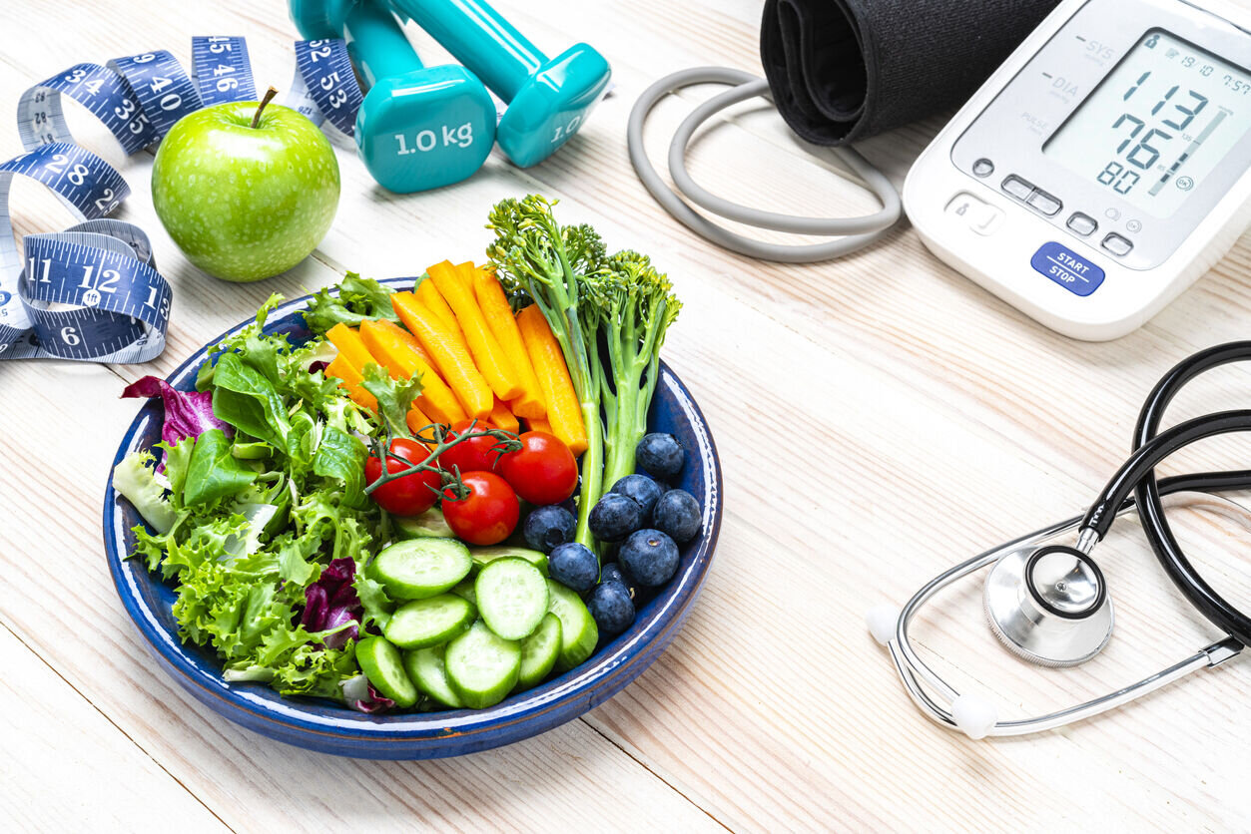
پرفشاری خون چیست؟
فشارخون بالا به افزایش فشارخون سیستولی ( 140 میلیمتر جیوه و بالاتر) و فشارخون دیاستولی (90 میلیمتر جیوه و بالاتر) و یا یکی از هر دو حالت اطلاق میشود. بنابراین فشار خون مساوی یا بیش از 140/90 میلی متر جیوه، فشار خون بالا محسوب میشود. افزایش هریک از عددهای حداکثر و حداقل فشارخون، فشارخون بالا محسوب میشود.

Slide 11
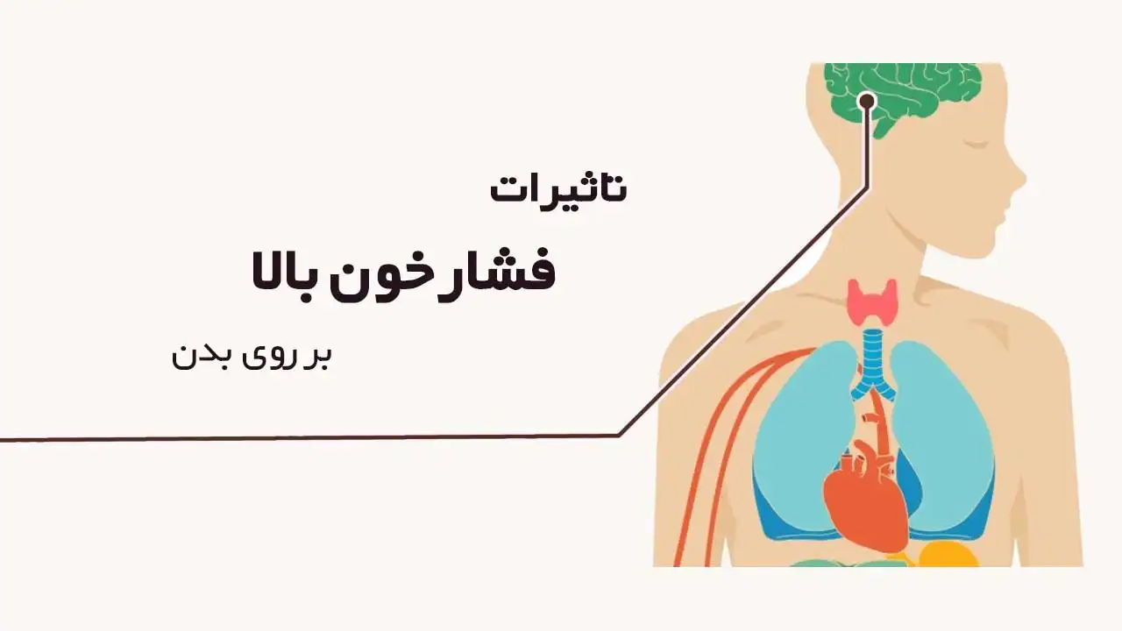
عوارض فشار خون بالا
پرفشاری خون سبب افزایش خطر حملات قلبی، سکته و نارسایی کلیه میشود. همچنین فشارخون بالا و کنترل نشده میتواند منجر به نابینایی، نامنظمی ضربان قلب و نارسایی قلبی شود. خطر این عوارض در صورت وجود عوامل خطر بیماریهای قلبی عروقی مانند دیابت افزایش مییابد.

Slide 12
عوامل مؤثر در ایجاد فشارخون بالا
ارث
سن: با افزایش سن احتمال بروز فشار خون بالا بیشتر میشود
چاقی: افرادی که وزن بالاتر از حد طبیعی دارند، شانس بیشتری برای ابتلا به فشار خون بالا دارند. پرفشاری خون در افراد چاق ۲ تا ۶ برابر بیش از افرادی است که اضافه وزن ندارند.
قرص های ضدبارداری: بانوانی که از قرص ضدبارداری خورا کی استفاده میکنند، شانس بیشتری برای ابتلا به فشارخون بالا دارند مخصوصا ا گر همزمان سیگار بکشند.
جنس: پرفشاری خون در مردان تا سن 45 سالگی شایعتر است. در 45 تا 54 سالگی خطر در دو جنس برابر است.
از سایر عوامل فشار خون میتوان به فعالیت بدنی کم، مصرف الکل، مصرف زیاد نمک، استرس و فشار عصبی نام برد که بر افزایش فشار خون موثر است.

Slide 13
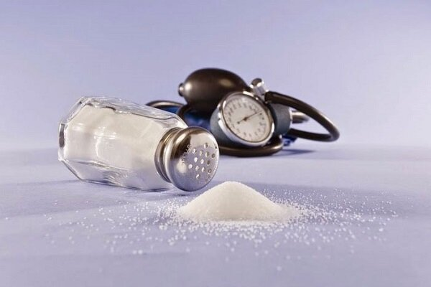
مقدار توصیه شده مصرف نمک
طبق توصیه سازمان بهداشت جهانی، حدا کثر مقدار مصرف روزانه نمک پنج گرم است (معادل یک قاشق مربا خوری) این درحالی است که میزان مصرف نمک ایرانی ها 2 تا 3 برابر این مقدار برآورد شده است.

Slide 14
برای پیشگیری و کنترل از افزایش فشار خون نکات زیر باید آموزش داده شود
ا تغییرات ساده در سبک زندگی مانند کاهش چربی و نمک رژیم غذایی و فعالیت بدنی منظم میتوان باعث کاهش سطح چربی (کلسترول) و فشارخون شد و احتمال بروز بسیاری از بیماریها از جمله دیابت و بیماریهای عروق کرونر قلب را کاهش داد.
برای پیشگیری از فشار خون بالا به میزان سدیم درج شده برروی برچسبهای بسته های مواد غذایی باید دقت شود.
از ابتدا ذائقه کودک خود را باید به غذاهای کم نمک عادت داد.
فشارخون بر اثر چاقی بالا میرود زیرا افزایش وزن، سبب افزایش کار قلب میشود در نتیجه کاهش وزن در کنترل فشار خون موثر میباشد
از مصرف دخانیات اجتناب شود زیرا استعمال دخانیات باعث افزایش ضربان قلب، خطر ابتلا به فشار خون بالا، گرفتگی عروق و نهایتا ً ایجاد حمله قلبی و سکته میشود.

Slide 15
برای پیشگیری وکنترل از افزایش فشار خون نکات زیر باید آموزش داده شود
در میان وعده ها به جای مصرف چیپس و پفک، چوب شور و سایر تنقلات پرنمک، از مغزها (بادام، پسته، فندق، گردو از نوع بونداده و خام)، ماست کم چرب، ذرت بدون نمک، انواع سبزی (کاهو، جعفری و..) که دارای منیزیم هستند استفاده شود.
برخی سبزیها مثل چغندر، هویج، کلم پیچ، اسفناج، کرفس، شلغم و انواع کلم ها سدیم زیادی دارند و بهتر است مصرف آنها محدود شود.
از غلات، نان و ما کارونی تهیه شده ازگندم کامل (سبوس دار) به دلیل داشتن فیبر و ویتامین استفاده شود.
در برنامه غذایی روزانه از میوه ها، سبزیها، حبوبات و غالت، زردآلو، گوجه فرنگی، هندوانه، موز، سیب زمینی، آب پرتقال و گریپ فروت که منابع خوبی از پتاسیم هستند بیشتر استفاده شود.

Slide 16
برای پیشگیری و کنترل از افزایش فشار خون نکات زیر باید آموزش داده شود
مصرف روغنها کاهش داده شود و بجای استفاده از روغن هایی با منبع حیوانی مانند پیه، دنبه و کره، انواع روغنهای گیاهی مایع مانند روغن زیتون، روغن سویا یا کلزاجایگزین شوند.
مصرف مواد غذایی حاوی اسید چرب اشباع و کلسترول (گوشت قرمز، لبنیات پر چرب، زرده تخم مر غ) را در برنامه غذایی روزانه کاهش داده و گوشت ماهی، مر غ و سویا جایگزین شوند.
پوست مر غ حاوی مقدار زیادی چربی است و باید قبل از طبخ، پوست مر غ کاملا جدا شود.
در مصرف نوشیدنیهای کافئین دار مانند چای و قهوه، اعتدال رعایت شود.

Slide 17
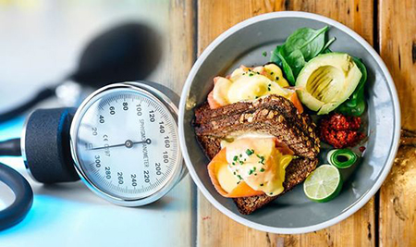
برای پیشگیری و کنترل از افزایش فشار خون نکات زیر باید آموزش داده شود
از مصرف نمک در سر سفره اجتناب شده و به جای آن از چاشنی هایی مانند سبزیهای معطر تازه یا خشک مانند (نعناع، مرزه، ترخون، ریحان و...) یا سیر، لیموترش تازه و آب نارنج برای بهبود طعم غذا و کاهش مصرف نمک استفاده شود
کمبود کلسیم موجب افزایش فشارخون و در نتیجه ابتلاء به بیماریهای قلبی عروقی میشود. با مصرف روزانه 2-3 واحد از گروه شیر و لبنیات کلسیم مورد نیاز بدن تامین میشود.

Slide 18
برای پیشگیری و کنترل از افزایش فشار خون نکات زیر باید آموزش داده شود
میزان نمک مجاز مصرفی، کمتر از 5 گرم (کمتر از 1 قاشق مرباخوری) در روز در افراد کمتر از 50 سال است.
افراد بالای 50 سال و بیماران قلبی و مبتلا به فشارخون بالا باید کمتر از 3 گرم در روز نمک مصرف کنند.
غذاهای کنسروی حاوی نمک زیادی هستند، مصرف آنها را باید کاهش داده و در صورت مصرف، از انواع کم نمک آنها استفاده شود.

Slide 19
